Slide 1

Zrýchlenie príjmovej strany
CASH FLOW
www.datalog.sk

Slide 2
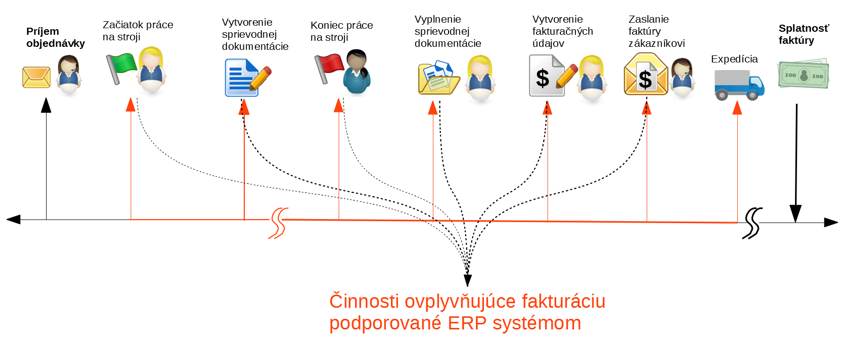
Model výroby v čase
Produkcia
- riadiace činnosti
- výrobné činnosti
- podporné činnosti
www.datalog.sk
- 2 -

Slide 3
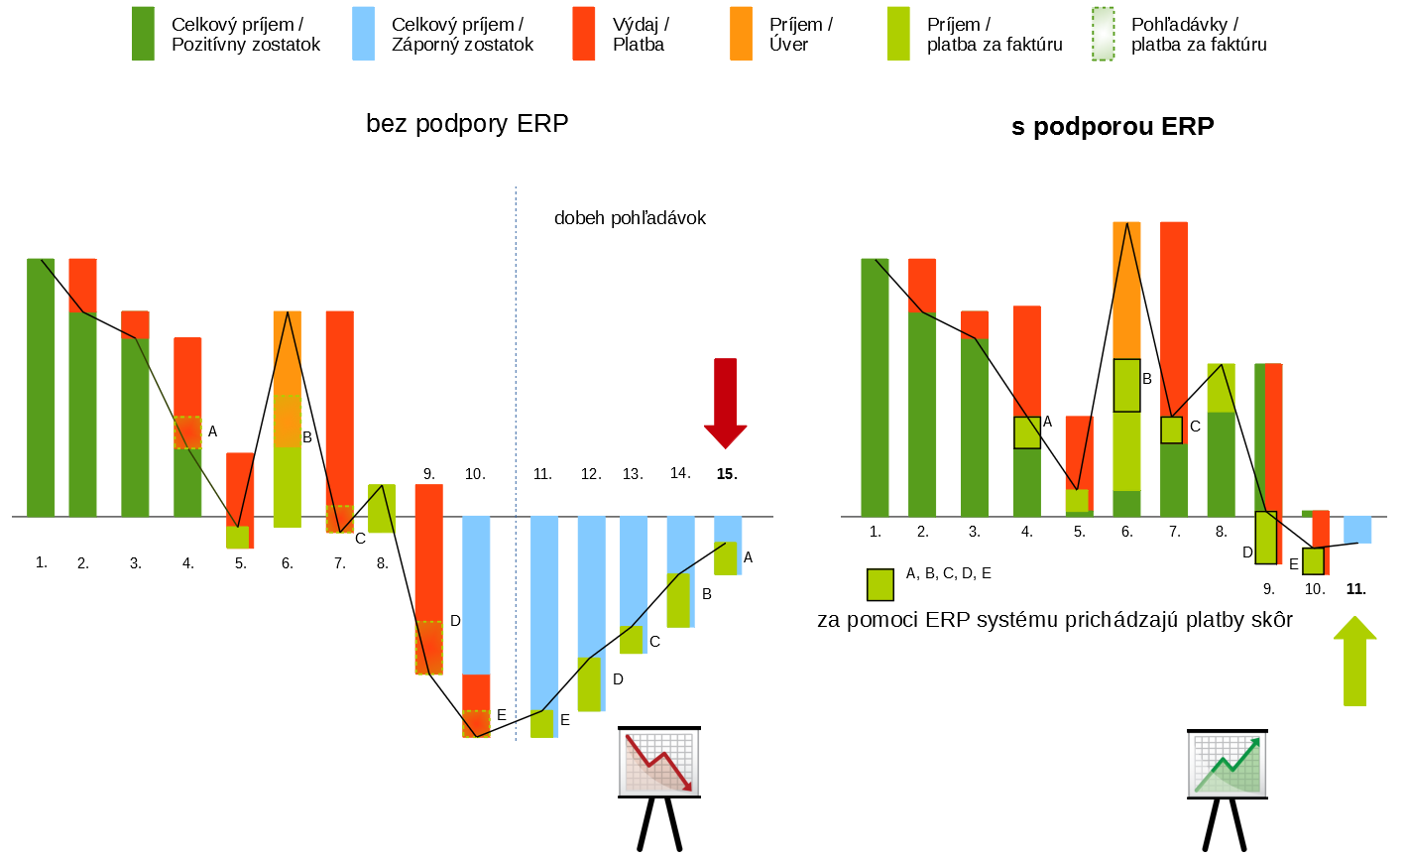
Príklad cashflow v čase
www.datalog.sk
- 3 -

Slide 4

Produkcia
ERP systém
zoznam zamestnancov
zoznam strojov
zoznam zákaziek
zoznam zákazníkov
zoznam typorozmerov
zoznam meradiel
zoznam projektov a úloh
generovanie procesných dokumentov
vizualizácia priebežných a výsledných informácií
vytváranie notifikácií a výziev
zdieľanie informácií
implementácia zadefinovaných procesov
informačná podpora riadiacich pracovníkov
vyhľadávanie a spájanie dát
viacjazyčnosť
užívatelia s rôznymi prístupovými právami
www.datalog.sk
- 4 -

Slide 5
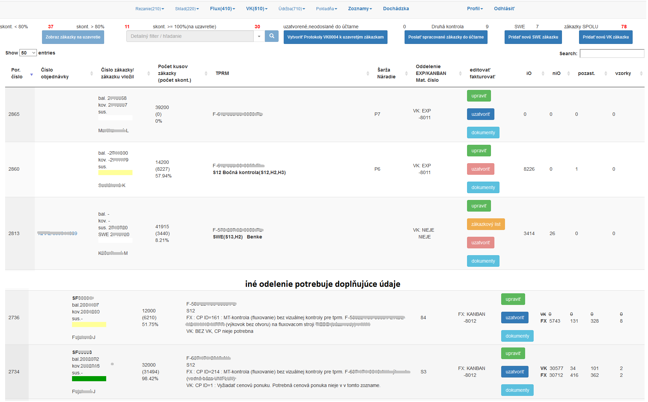
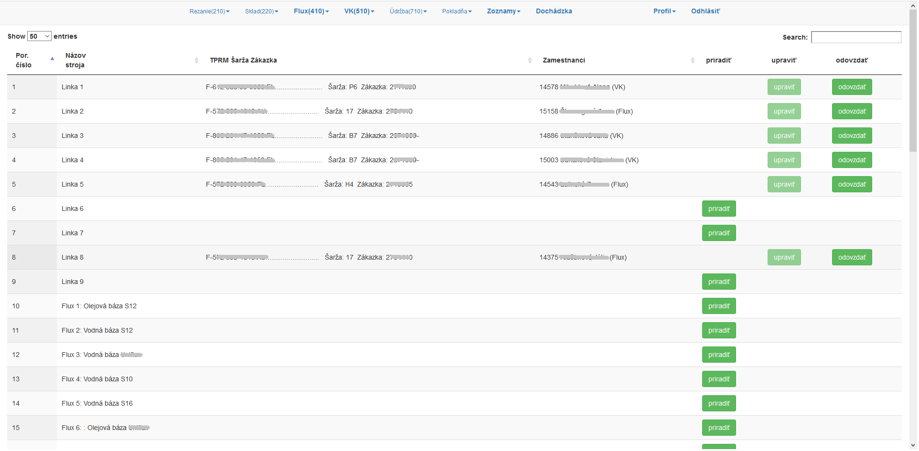
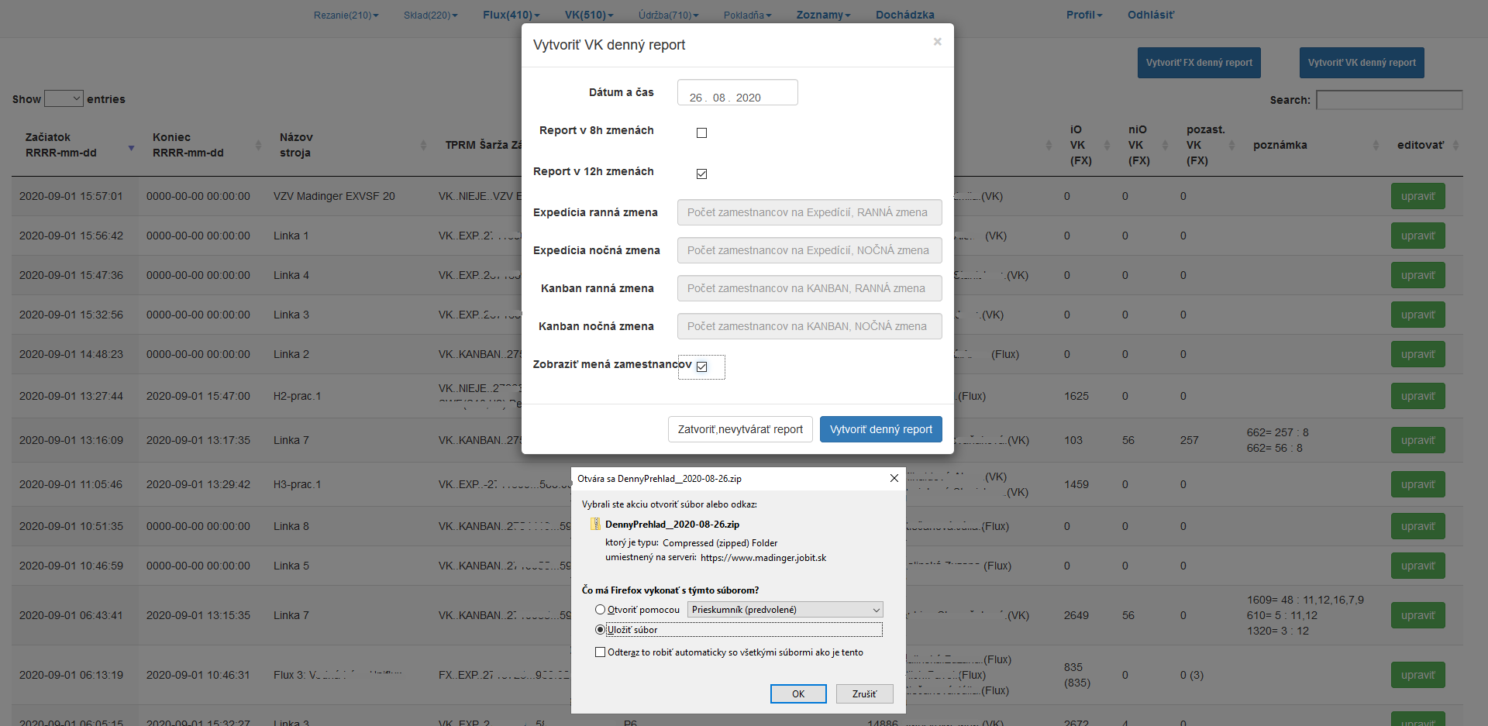
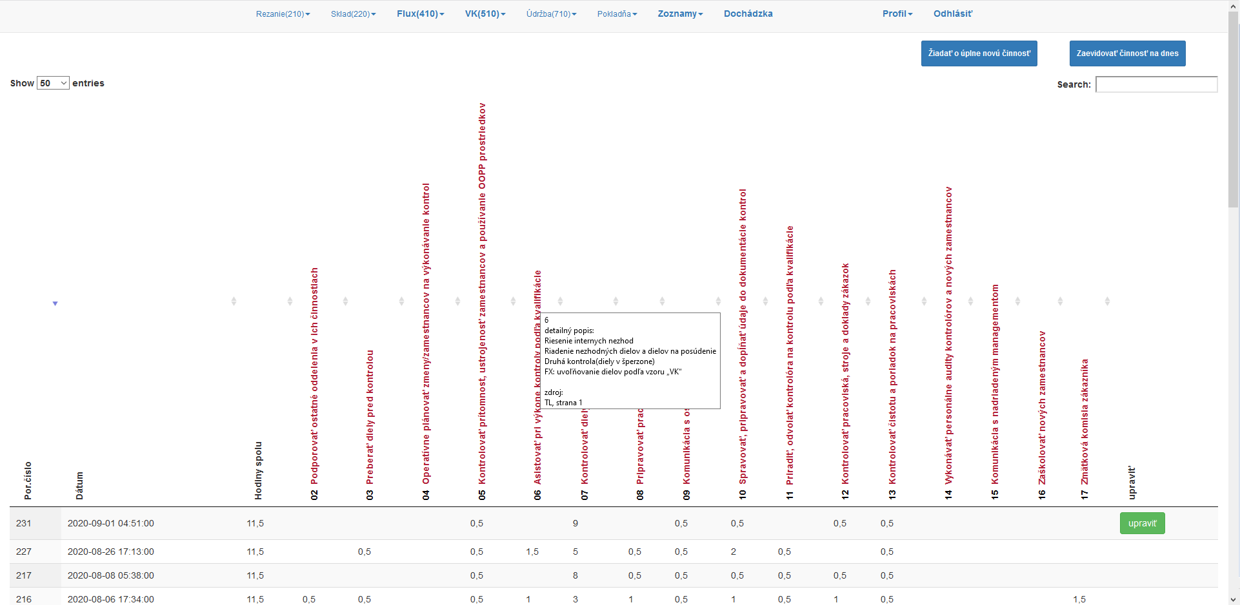
ERP systém z praxe
Zoznam zákaziek
Obsadenie strojov
Výkon zamestnanca -> Denný report
Snímka vykonávaných činností
www.datalog.sk
- 5 -

Slide 6
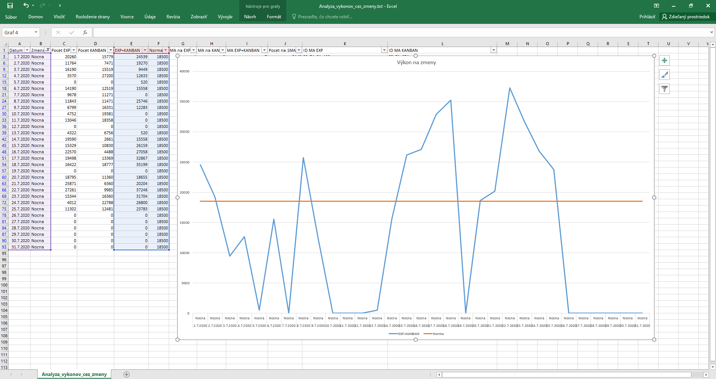
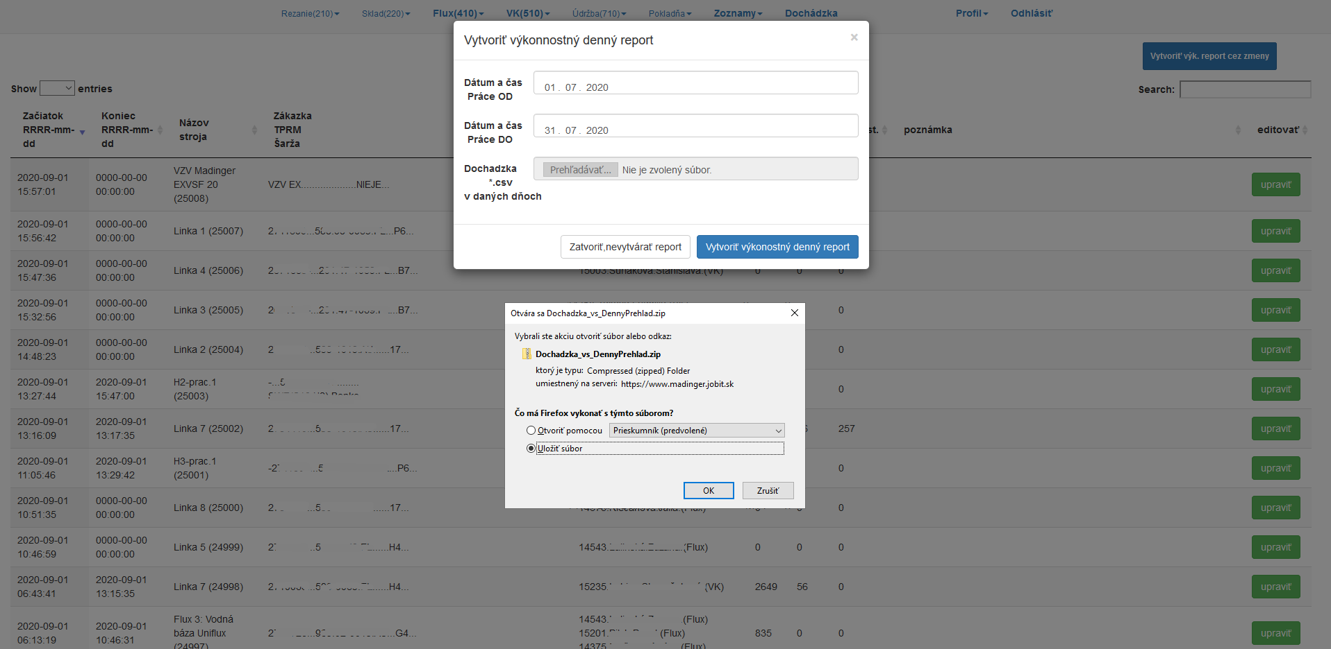
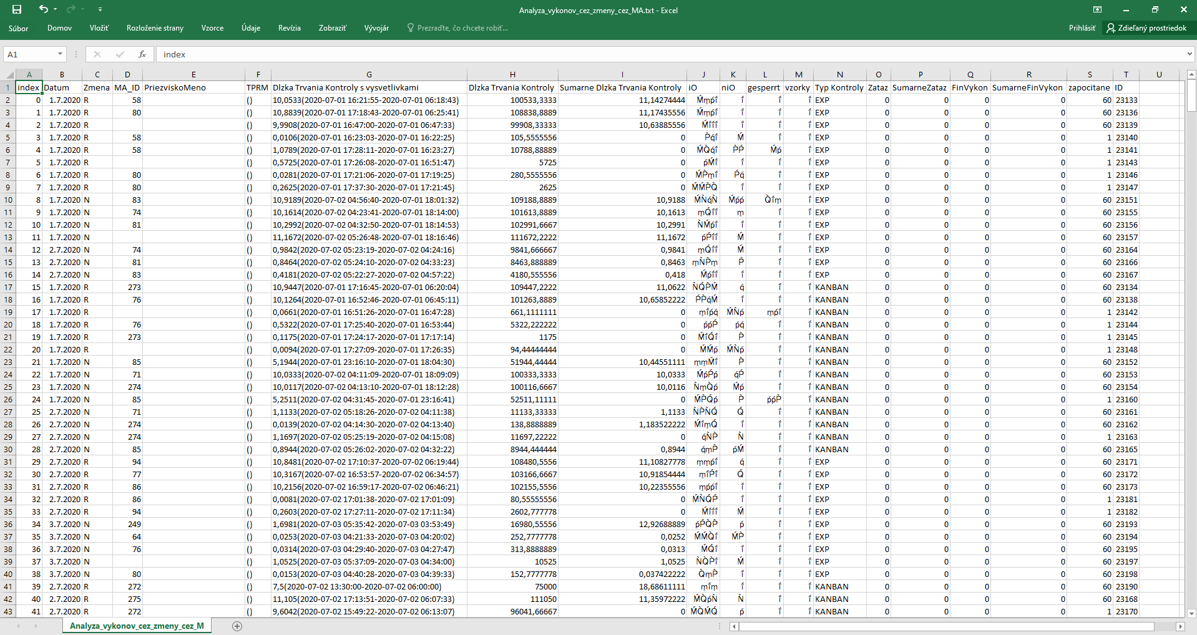
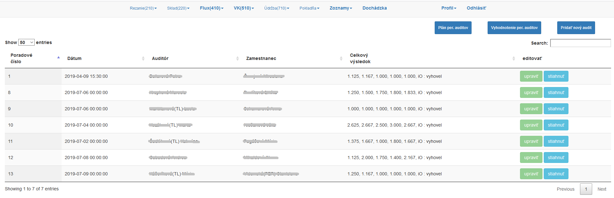
ERP systém z praxe
Manažérska analýza
Detailná manažérska analýza
Personálny audit
www.datalog.sk
- 6 -

Slide 7
www.datalog.sk

